Slide 1
Региональный распределенный центр консультирования родителей Московской области
ГОУ ВО МО
«Государственный гуманитарно-технологический университет»
2019

Slide 2
Московская
область
Цель проекта
Внедрение высокотехнологичной модели оказания услуг психолого-педагогической, методической и консультативной помощи родителям Подмосковья

Slide 3
Московская
область
Единый центр управления
РАСПРЕДЕЛЕННЫЙ ЦЕНТР
Координационный центр – Университет (руководство, IT – поддержка)
43 центра в 7 зональных объединениях региона
Московский областной центр дошкольного образования (ГГТУ)
10 центров психолого-педагогической, методической и консультативной помощи
24 консультативных пункта и центра на базе детских садов
8 областных центров сопровождения замещающих семей МГОУ

Slide 4
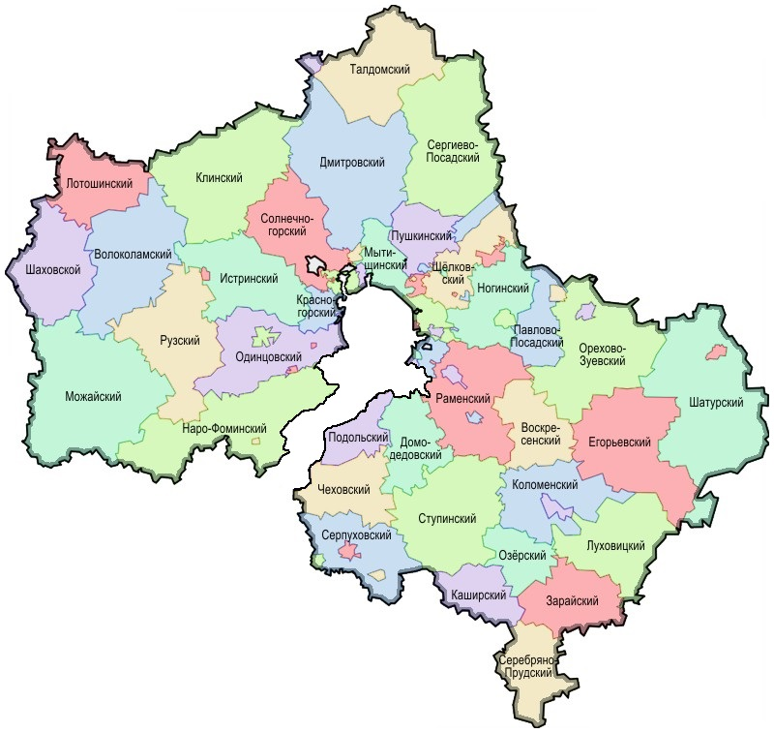
Московская
область
Центры консультирования
родителей детей раннего возраста
Люберцы
МБДОУ 6
Реутов
МАДОУ 11
Ногинск
МБДОУ 8
Орехово-Зуево
МДОУ 1, 20, 25, ГГТУ
Одинцово
МБДОУ 17, 23
Краснознаменск
МДОУ 1
Егорьевск
АДОУ 5
Подольск
МБДОУ 2, 19, 20
Домодедово
МАДОУ 46
Коломна
МБДОУ
4, 15, 31, 50

Slide 5
Центры консультирования родителей детей с ОВЗ
Московская
область
Королев
ДОУ 12
Люберцы
ЦППМСП
Красноармейск ЦПМПК
Ивантеевка Центр ПМПК
Клин
ЦПМПК
Балашиха
ЦПМСП «Радуга»
Дзержинский ДОУ 9
Красногорск центр «Созвездие»
Одинцово МБДОУ 17, 21, 23
Электросталь ЦПМСС
Чехов ЦППМСП
Подольск
ДОУ 15
Егорьевск АДОУ 5
Домодедово
Центр ЦППМСП, ДОУ 46
Коломна
ДОУ 40
Воскресенск Центр ДиК

Slide 6
Центры сопровождения замещающих семей
Московская
область
Дмитровский
Ивантеевский
Люберецкий
Одинцовский
Подольский
Орехово-Зуевский
Серпуховской
Ступинский

Slide 7
Московская
область
Кадровый потенциал РЦ в 2019 году
Кандидаты педагогических и психологических наук - 17
Консультанты
Педагоги - 90
Педагоги-психологи - 68
Общее количество консультантов
Более 250
Учителя- логопеды - 33
Дефектологи - 32
Социальные педагоги - 10
Консультанты центра замещающих семей - 10
Повышение квалификации специалистов проекта
(МПГУ – 7 % консультантов, ГГТУ – 93 % )

Slide 8
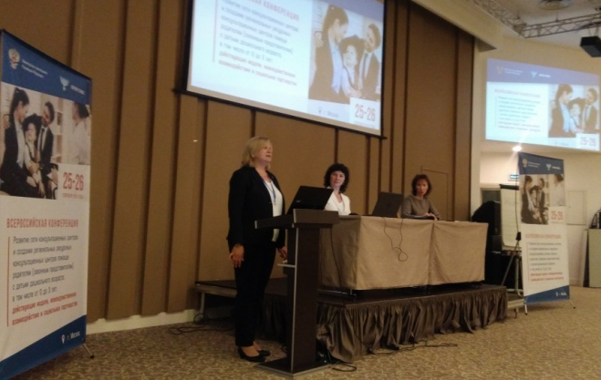
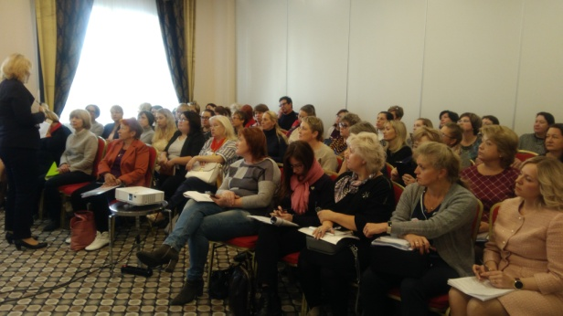
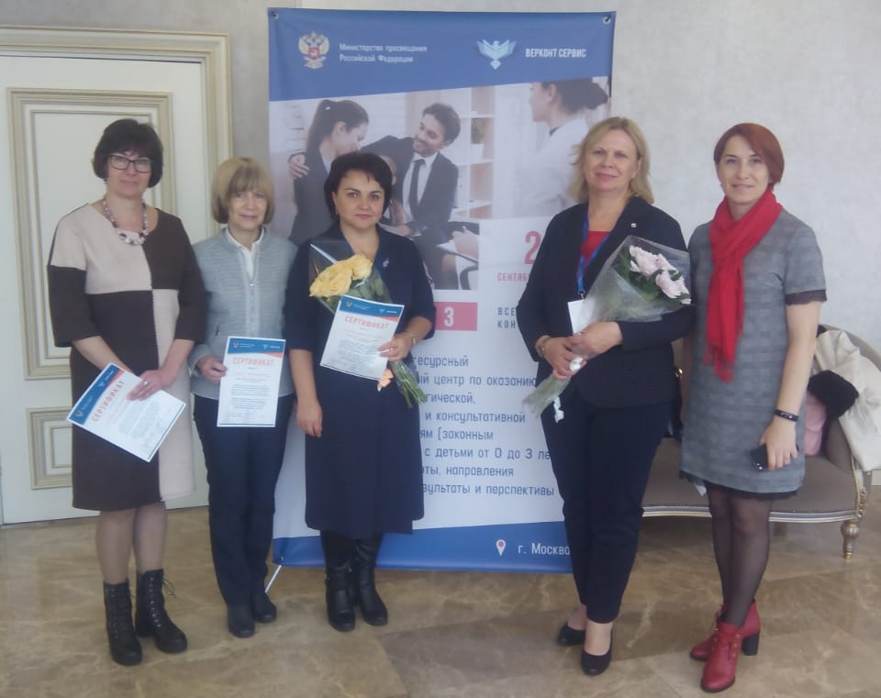
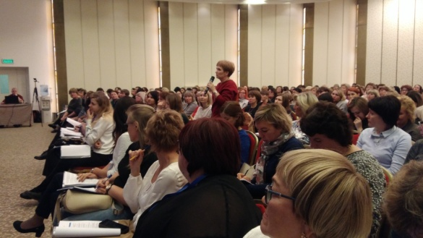
Всероссийская конференция
Московская
область
25-26 сентября 2019 год
«Развитие сети консультационных центров и создание региональных ресурсных консультационных центров помощи родителям (законным представителям» с детьми дошкольного возраста, в том числе от 0 до 3 лет: действующие модели, межведомственное взаимодействие и социальное партнёрство»
Новые технологические решения регионального проекта
«Поддержка семей, имеющих детей»: Региональный распределённый центр консультирования родителей Московской области
Яковлева Элина Николаевна, к.ф.н., доцент, проректор по научной работе ГОУ ВО МО «Государственный гуманитарно-технологический университет»

Slide 9
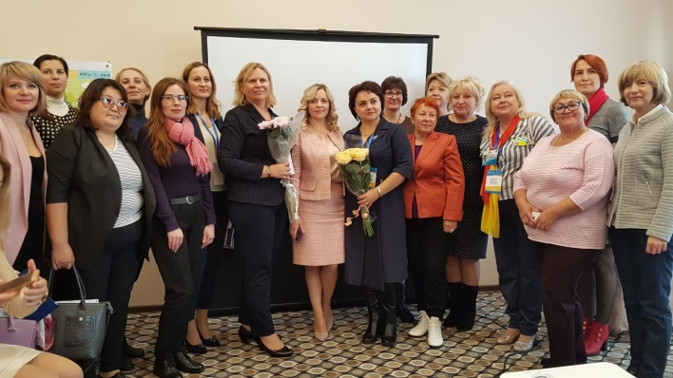
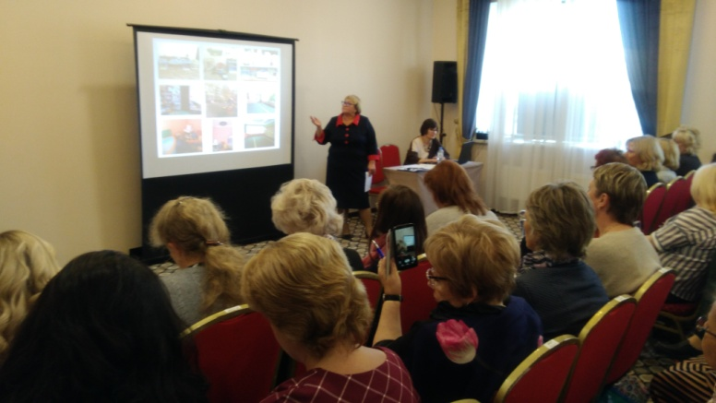
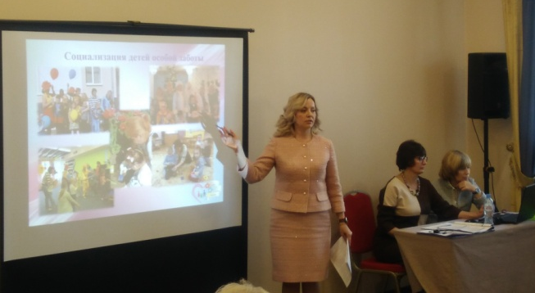
СЕКЦИЯ 3. Региональный ресурсный консультационный центр по оказанию психолого-педагогической, диагностической и консультативной помощи родителям (законным представителям) с детьми от 0 до 3 лет: организация работы, направления деятельности, результаты и перспективы
Всероссийская конференция
Московская
область
25-26 сентября 2019 год
Распределенный центр - цифровой единый центр управления: основы создания, функционал, специфика деятельности
Сорокина Вероника Александровна, директор распределённого центра консультирования родителей Московской области
Системный подход к консультированию родителей детей раннего возраста (из опыта работы распределённого центра консультирования родителей Московской области)
Зеленкова Татьяна Владимировна, кандидат психологических наук, доцент ГГТУ;
Коробицина Марина Николаевна, заведующий МБДОУ детский сад № 8 «Василёк» комбинированного вида (г. Ногинск, Московская область)
Организация психолого-педагогического консультирования родителей,
воспитывающих ребёнка с ОВЗ в условиях Распределённого центра
Селезнёва Елена Владимировна, кандидат педагогических наук, доцент ГГТУ, зам. Директора Распределённого центра консультирования родителей Московской области;
Олту Снежана Павловна, заведующий МБДОУ комбинированного вида
«Детский сад № 9 «Созвездие» (г.о. Дзержинский, Московская область)

Slide 10
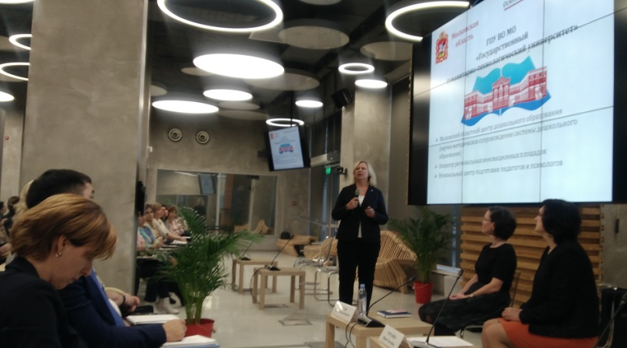
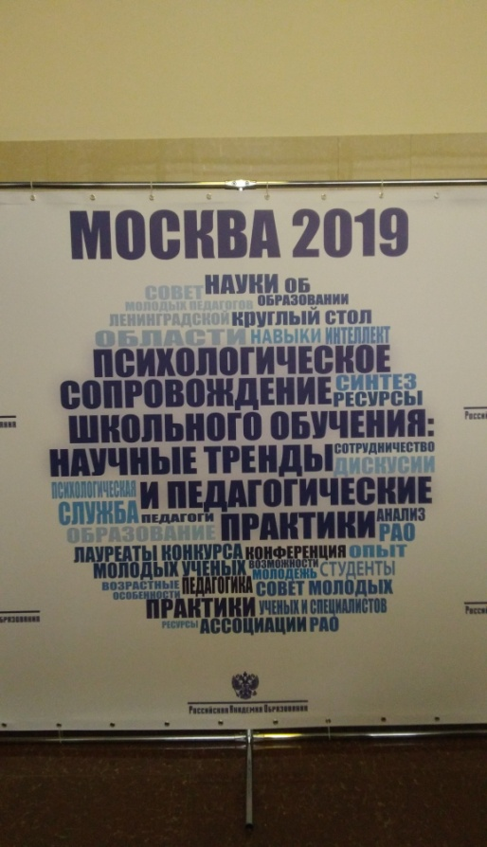
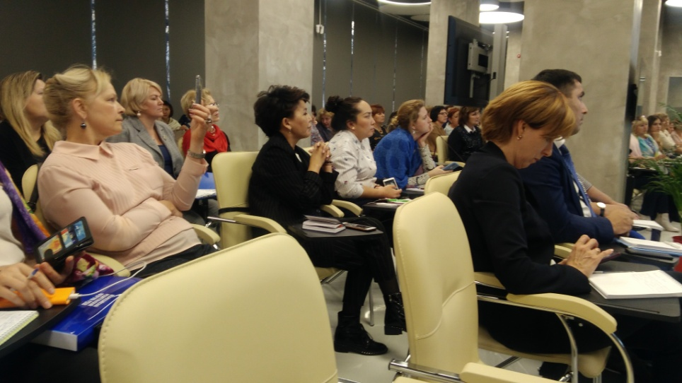
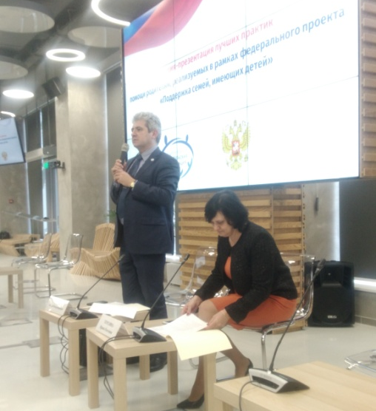
III Всероссийская конференция по вопросам семейного воспитания и родительского просвещения «Школа одаренных родителей»
Всероссийская конференция
Московская
область
22 октября 2019 год
Секция-презентация практик победителей Всероссийского конкурса образовательных организаций на лучшую организованную работу с родителями и Всероссийского конкурса Центров и программ родительского просвещения
Новые технологические решения регионального проекта «Поддержка семей, имеющих детей»: Распределенный центр консультирования родителей Московской области
Яковлева Элина Николаевна- проректор по научной работе
ГОУ ВО МО «Государственный гуманитарно-технологический университет»

Slide 11
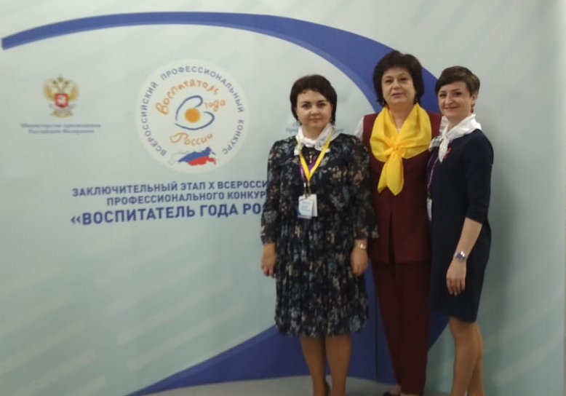
18 ноября 2019 год
Московская
область
Всероссийская конференция
Всероссийская конференция по дошкольному образованию в рамках заключительного этапа
Х Всероссийского профессионального конкурса «Воспитатель года России»
«Современный педагог дошкольного образования: составляющие успеха»
Секция 5 «Роль воспитателя в педагогическом просвещении родителей»
Распределенный центр консультирования родителей Подмосковья: новые технологические решения»
Сорокина Вероника Александровна, директор распределённого центра консультирования родителей Московской области

Slide 12
Московская
область
Информационная осведомленность
Баннеры Регионального центра консультирования на всех сайтах ДОО Подмосковья
Более 3000 буклетов в центрах консультирования
5000 флаеров для информирования населения

Slide 13
Московская
область
Информационная осведомленность
в социальных сетях

Slide 14
Итоговые цифры
реализации проекта
Московская
область
1 сентября – 15 декабря
2019 год
2019 год
20 500 услуг

Slide 15
Московская
область
Технологическое решение
процесса консультирования
Родитель оставляет заявку на сайте «Счастливая семья» http://cprmo.ggtu.ru/ , где указывает свои контактные данные и выбирает консультанта
Шаг 1
Шаг 2
В личном кабинете системы консультант видит все направленные ему заявки, автоматически подгружаемые с сайта
Шаг 3
Консультант связывается с родителем. В случае принятия заявки назначает дату и время консультации.
Шаг 4
Результат оказанной услуги консультант фиксирует в электронной форме, распечатывает.
Шаг 5
Заполненная форма подписывается обеими сторонами.
Родитель дает оценку полученной консультации в электронном виде, которая автоматически сохраняется в системе недоступной для консультанта
Шаг 6

Slide 16
Московская
область
Формы предоставления услуг

Slide 17
Категории получателей услуг в 2019 году
Московская
область

Slide 18
Классификация
запросов родителей
Московская
область

Slide 19
Московская
область
Формы предоставления услуг

Slide 20
Московская
область
Оценка исполнения услуг

Slide 21
Московская
область
Реализация проекта 2020
1 февраля – 15 декабря
2020 год
2019 год
40 000услуг

Slide 22
Московская
область
Распределенный центр 2020
Существенное увеличение
зональных площадок консультирования
2019
2020
24
90
Консультативные центры на базе ОО
10
10
Центры ПМПК
Центры сопровождения замещающих семей
8
10
Значительно возрастет количество консультантов с 250 до 500

Slide 23
Московская
область
Ожидаемые результаты
Увеличение территорий, охваченных консультативными услугами за счет
активного использования ресурса новых консультативных пунктов
Консолидация усилий зональных консультативных центров
с целью обеспечения доступности и эффективности предоставляемых
услуг
Стандартизация и оптимизация форм консультативной помощи для
обеспечения качества услуг
Повышение профессиональной компетенции специалистов
консультационных центров
Усовершенствование технологической базы проекта,
обеспечивающей оперативное предоставление услуг
Изучение потребности родителей в консультативной помощи
на 2020 год

